Slide 1

Día, Fecha: | DIA, DD/MM/YYYY
Hora de inicio: | 00:00
Sistemas Operativos 2 [A]
NOMBRE_ESTUDIANTE

Slide 2

UNIDAD 4:
  SISTEMAS ESPECIALIZADOS Y DISTRIBUIDOS
Escuela de Ingeniería de Ciencias Y Sistemas
Facultad de Ingeniería
Universidad de San Carlos de Guatemala

Slide 3


Anuncios Importantes
Tema 1
Tema 2
Tema 3
Tema 4

Slide 4

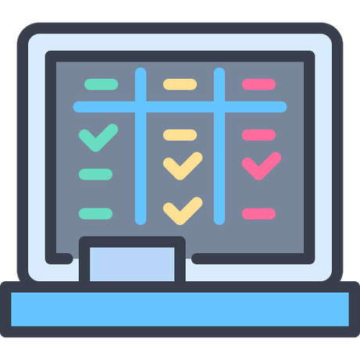
AGENDA
  Características del sistema operativo móvil (Android, iOS)
  Características del sistema operativo integrado (FreeRTOS)
  Restricciones de recursos en sistemas integrados
  Compilación cruzada y desarrollo para plataformas integradas
  Llamadas a procedimientos remotos (RPC)

Slide 5




COMPETENCIA(S) QUE DESARROLLAREMOS
  Entender el marco de referencia o estructura lógica general de un sistema operativo, que le permita la utilización, análisis y diseño de sistemas operativos.
  Evaluar sistemas operativos para soluciones específicas.
En el programa del curso encontrarás la competencia o competencias que debe cumplir el curso que estás impartiendo.
Colocala(s) en este apartado

Slide 6
LABORATORIO SISTEMAS OPERATIVOS 2
SISTEMAS OPERATIVOS MÓVILES E INTEGRADOS

Slide 7






SO MOVILES - INTEGRADOS
Sistemas Operativos Móviles
Son plataformas de software diseñadas para gestionar y operar el hardware de dispositivos móviles, como smartphones y tablets. Proporcionan el entorno necesario para la ejecución de aplicaciones y la interacción del usuario
Sistemas Operativos Integrados
Son sistemas diseñados para controlar dispositivos específicos y realizar tareas dedicadas en tiempo real. Se centran en la eficiencia y la optimización de recursos, siendo comunes en electrodomésticos inteligentes, sistemas de control industrial y dispositivos IoT.

Slide 8


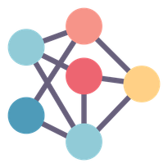




CARACTERÍSTICAS
Interfaz de Usuario:
    Los sistemas operativos móviles suelen ofrecer interfaces gráficas ricas y táctiles, facilitando la interacción del usuario a través de pantallas sensibles al tacto.
    En contraste, los sistemas operativos integrados pueden operar con interfaces más simples o incluso sin interfaz, ya que están diseñados para ejecutar funciones específicas sin necesidad de interacción directa del usuario.
GESTIÓN DE RECURSOS
Conectividad
    Los sistemas móviles están diseñados para conectarse a diversas redes (Wi-Fi, Bluetooth, 4G/5G), permitiendo una comunicación constante y el acceso a servicios en la nube.
    En comparación, los sistemas integrados suelen estar conectados a través de interfaces específicas (como UART, SPI, I2C), adecuadas para la comunicación con otros dispositivos dentro de un sistema más grande.
    Los sistemas móviles deben gestionar múltiples aplicaciones y servicios, lo que requiere una planificación y asignación de recursos eficiente para asegurar un rendimiento óptimo.
    Los sistemas integrados optimizan sus recursos para tareas específicas, priorizando la rapidez y eficiencia en la ejecución de funciones dedicadas.

Slide 9








ÁREAS DE APLICACIÓN
01
02
03
04
DISPOSITIVOS DE CONSUMO
AUTOMOCIÓN
DISPOSITIVOS MÉDICOS
IOT
Hogares Inteligentes: Dispositivos como termostatos inteligentes, cámaras de seguridad, y asistentes virtuales que gestionan la eficiencia energética, seguridad, y comodidad del hogar.
Ciudades Conectadas: Sistemas de gestión del tráfico, monitorización ambiental, y servicios públicos que utilizan sensores y dispositivos conectados para mejorar la infraestructura urbana.
Experiencia del Usuario: Interfaz gráfica intuitiva y personalizable.
Multitarea: Capacidad para ejecutar múltiples aplicaciones simultáneamente, permitiendo alternar entre tareas sin problemas.
Acceso a Servicios en Línea: Integración con aplicaciones de redes sociales, mensajería, y servicios de streaming.
En el sector automotriz para:
Sistemas de Navegación: GPS y aplicaciones de mapas
Conectividad: Integración con smartphones.
Seguridad: Sistemas de control de estabilidad, asistencia al conductor,etc
Monitores de Salud: Dispositivos que supervisan constantemente parámetros vitales, como la frecuencia cardíaca y la presión arterial.
Interfaz de Usuario: Los dispositivos a menudo incluyen pantallas táctiles que permiten a los médicos y pacientes interactuar con el sistema de manera intuitiva

Slide 10








SISTEMA OPERATIVO MÓVIL (ANDROID)
Android fue lanzado en 2008 por Google y rápidamente se convirtió en el sistema operativo móvil más utilizado a nivel mundial, impulsado por su naturaleza de código abierto y su amplia variedad de dispositivos que lo utilizan.
Kernel
Se basa en el núcleo de Linux, que es responsable de gestionar el hardware, los procesos, la memoria y la seguridad del sistema. Esta base proporciona una sólida estabilidad y seguridad, que es crucial para un sistema operativo móvil.
Herramientas
Android Studio es el entorno de desarrollo integrado (IDE) oficial, y Gradle es el sistema de automatización de compilación utilizado para gestionar las dependencias y el proceso de construcción de aplicaciones.
Bibliotecas
Android utiliza bibliotecas escritas en C++ y Java, que ofrecen una serie de API (Interfaces de Programación de Aplicaciones) que los desarrolladores pueden utilizar para crear aplicaciones que aprovechen las características del hardware del dispositivo.
Kotlin y Java son los principales lenguajes de programación utilizados en el desarrollo de aplicaciones para Android. Kotlin, en particular, ha ganado popularidad por su concisión y seguridad.

Slide 11



SISTEMA OPERATIVO MÓVIL (IOS)
IOS fue introducido en 2007 con el lanzamiento del iPhone, desarrollado por Apple. Desde entonces, ha evolucionado para convertirse en un sistema operativo potente y muy optimizado para dispositivos móviles, como iPhone y iPad.
KERNEL
El núcleo de iOS es XNU, que combina elementos del sistema operativo Mach y del sistema BSD. Esto le proporciona un alto rendimiento y una sólida seguridad.
Herramientas y lenguajes
    Xcode es el IDE utilizado para desarrollar aplicaciones iOS, que incluye un conjunto completo de herramientas para crear, depurar y probar aplicaciones. SwiftUI es un framework que facilita la creación de interfaces de usuario modernas y adaptativas.
    Swift es el lenguaje principal para el desarrollo de aplicaciones en iOS, aunque Objective-C sigue siendo compatible. Swift es conocido por su sintaxis clara y su enfoque en la seguridad.
Frameworks
Cocoa Touch es el framework principal que proporciona los componentes necesarios para crear interfaces de usuario y gestionar eventos. Incluye herramientas para crear aplicaciones responsivas y visualmente atractivas.

Slide 12





SISTEMAS OPERATIVOS INTEGRADOS (FREERTOS)
01
MULTITAREA
Admite la ejecución de múltiples tareas con diferentes niveles de prioridad. Esto permite que las tareas críticas sean procesadas en tiempo real, garantizando que los sistemas reaccionen rápidamente a eventos importantes sin retrasos.
Descripción general
02
GESTION DE RECURSOS
FreeRTOS es un sistema operativo de tiempo real (RTOS) de código abierto, diseñado específicamente para microcontroladores y microprocesadores. Su propósito es proporcionar un entorno eficiente y flexible para aplicaciones que requieren un comportamiento en tiempo real, donde los plazos y la respuesta rápida son críticos.
Gestiona eficientemente los recursos del sistema, incluyendo memoria y mecanismos de sincronización como semáforos y mutexes, que coordinan el acceso a recursos compartidos entre tareas, previniendo condiciones de carrera y asegurando la integridad de los datos.
03
ESCALABILIDAD
FreeRTOS es altamente escalable, lo que permite su uso en aplicaciones que van desde sistemas simples con pocas tareas hasta sistemas complejos que gestionan múltiples tareas simultáneas,

Slide 13

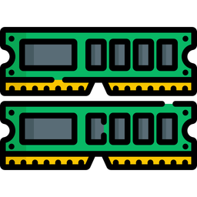

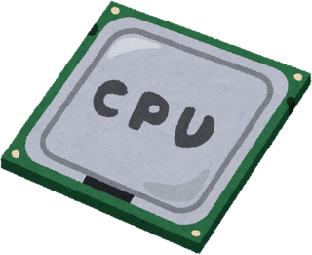
RESTRICCIONES DE RECURSOS EN SISTEMAS INTEGRADOS
Memoria
Energía
Suelen contar con capacidad limitada de RAM, que a menudo se mide en kilobytes o pocos megabytes. Esto obliga a los desarrolladores a optimizar el uso de memoria, evitando la carga innecesaria de datos y limitando el tamaño de las aplicaciones.
Muchos sistemas integrados, especialmente en el contexto de dispositivos portátiles o de Internet de las Cosas (IoT), están diseñados para funcionar con bajo consumo de energía. La duración de la batería es un factor crítico, lo que requiere que el diseño del sistema tenga en cuenta la eficiencia energética en cada etapa del desarrollo.
CPU
Suelen utilizar microcontroladores que tienen capacidades de procesamiento reducidas, lo que se traduce en frecuencias de reloj más bajas y arquitecturas simplificadas.

Slide 14



ESTRATEGIAS DE DESARROLLO
OPTIMIZACIÓN DEL CÓDIGO
USO DE RECURSOS
GESTIÓN DE ENERGÍA
Para enfrentar las limitaciones de memoria y CPU, es crucial utilizar algoritmos y estructuras de datos que sean eficientes. Esto incluye evitar bucles innecesarios y seleccionar algoritmos que ofrezcan la mejor relación de rendimiento en función de los recursos disponibles.
Se recomienda minimizar el uso de bibliotecas de gran tamaño que puedan ocupar una cantidad significativa de memoria. En su lugar, se deben optar por funciones específicas y optimizadas que se alineen con las necesidades del proyecto.
Implementar modos de sueño y técnicas de gestión de energía puede ser vital para prolongar la vida útil de la batería. Esto incluye la posibilidad de poner el dispositivo en estado de bajo consumo cuando no está en uso o ajustar dinámicamente la frecuencia del procesado

Slide 15



COMPILACIÓN CRUZADA Y DESARROLLO PARA PLATAFORMAS INTEGRADAS
COMPILADORES
    GCC (GNU Compiler Collection) para ARM: Amplia compatibilidad y es de código abierto.
    IAR Embedded Workbench: Ofrece herramientas de desarrollo optimizadas para sistemas embebidos.
    Keil uVision: Muy usado en entornos de microcontroladores, especialmente en el desarrollo de aplicaciones ARM.
La compilación cruzada es el proceso de construir ejecutables en un sistema host (la máquina en la que se desarrolla) para que estos ejecutables funcionen en un sistema objetivo (target) que generalmente tiene una arquitectura diferente. Este proceso es común en el desarrollo de sistemas embebidos, ya que los dispositivos objetivos a menudo cuentan con microcontroladores de arquitecturas específicas.
ENTORNOS DE DESARROLLO
    PlatformIO: Un IDE multiplataforma que facilita la configuración de proyectos y soporta múltiples frameworks y arquitecturas.
    Eclipse con CDT: Eclipse, junto con el complemento CDT (C/C++ Development Tooling), permite el desarrollo cruzado con soporte para varios compiladores y herramientas.
    Visual Studio Code: Un editor ampliamente usado que, con extensiones, facilita el desarrollo para plataformas embebidas

Slide 16





PROCESO DE COMPILACIÓN CRUZADA
CONFIGURACIÓN DEL ENTORNO
DESARROLLO DE CÓDIGO
COMPILACIÓN
CARGA Y PRUEBA
Se ejecuta el compilador cruzado, configurado con las banderas y opciones adecuadas, para generar un archivo binario ejecutable compatible con el dispositivo objetivo.
Una vez generado el binario, se transfiere al dispositivo mediante USB, JTAG, o a través de un puerto de serie. Luego, se realizan pruebas para asegurar que el software funcione correctamente en el hardware de destino, y se depuran posibles errores
Se instalan las herramientas de compilación necesarias (como el compilador cruzado) y se configuran en el sistema host. Este paso implica especificar los caminos y las banderas necesarias para el compilador, dependiendo de la arquitectura del dispositivo objetivo.
El código se escribe en un lenguaje compatible (habitualmente C o C++), teniendo en cuenta las limitaciones del sistema embebido y optimizando para el tamaño y eficiencia del binario.

Slide 17






LLAMADAS A PROCEDIMIENTOS REMOTOS (RPC)
Las Llamadas a Procedimientos Remotos (RPC, por sus siglas en inglés) son un mecanismo que permite a un programa ejecutar una función o procedimiento en una computadora remota como si fuera una llamada local. Este enfoque facilita la comunicación y la colaboración entre diferentes sistemas dentro de un entorno distribuido.
OBJETIVO DE LAS RPC
    Simplificar la interacción entre sistemas distribuidos.
    Ocultar la complejidad de la comunicación de red al programador.
¿CÓMO FUNCIONA?
IMPORTANCIA EN LOS SISTEMAS DISTRIBUIDOS
    El cliente invoca una función local que, en realidad, envía una solicitud al servidor.
    El servidor ejecuta la función solicitada y devuelve el resultado al cliente.
    Permiten la construcción de aplicaciones distribuidas modulares y escalables.
    Facilitan la reutilización de servicios y recursos en diferentes partes de una red.

Slide 18





FUNCIONAMIENTO BÁSICO DE RPC
01
02
03
04
CLIENTE HACE UNA SOLICITUD
MARSHALLING
TRANSMISIÓN DE LA SOLICITUD
SERVIDOR PROCESA LA SOLICITUD
Serialización de los parámetros de la función para su transmisión a través de la red.
Stub del Servidor: Recibe la solicitud, deserializar los parámetros y ejecuta la función solicitada.
    El cliente invoca una función local que actúa como un proxy.
    Stub del Cliente: Una interfaz que prepara la solicitud para enviarla al servidor.
Los datos serializados se envían al servidor a través de la red.

Slide 19
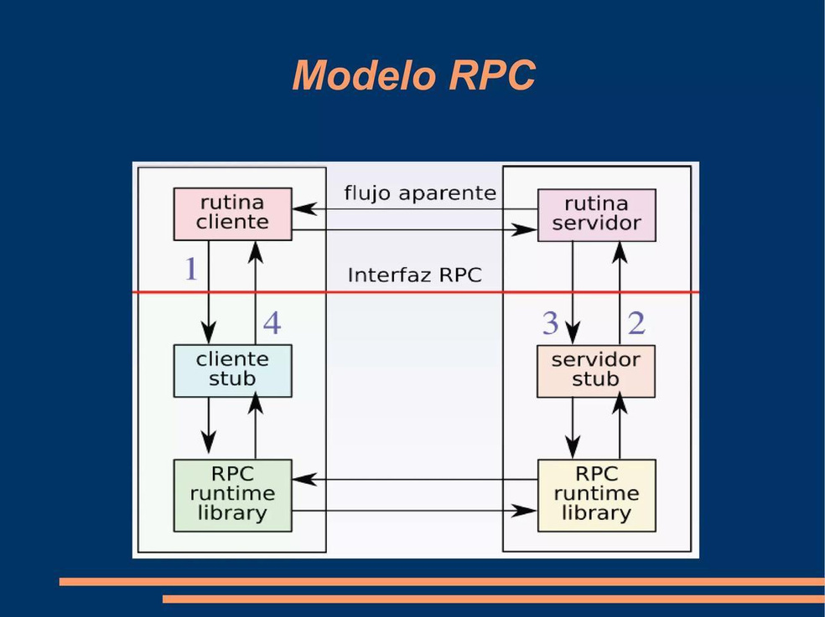


FUNCIONAMIENTO BÁSICO DE RPC
05
06
UNMARSHALLING
RESPUESTA AL CLIENTE
Deserialización del resultado para enviarlo de vuelta al cliente.
El cliente recibe el resultado y lo procesa como si fuera una llamada local.
    Marshalling: Proceso de convertir los parámetros de la función en un formato que pueda ser transmitido a través de la red.
    Unmarshalling: Proceso de convertir los datos recibidos de vuelta a su formato original para su uso en el programa.

Slide 20



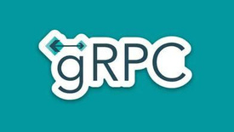





PROTOCOLOS DE RPC
XML-RPC
Un protocolo que utiliza XML para codificar sus llamadas y HTTP como protocolo de transporte.
    Simplicidad, fácil de implementar.
    Casos de Uso: Integración de sistemas, aplicaciones web simples.
gRPC
Un framework de RPC de alto rendimiento desarrollado por Google, basado en HTTP/2.
    Soporte para múltiples lenguajes, streaming bidireccional, eficiente en el uso de recursos.
    Casos de Uso: Microservicios, comunicación entre servicios en la nube.
JSON-RPC
Similar a XML-RPC pero utiliza JSON para la codificación.
    Ligero, fácil de leer y escribir, compatible con aplicaciones web modernas.
    Casos de Uso: Aplicaciones web y móviles, APIs RESTful.
SOAP (Simple Object Access Protocol):
Un protocolo basado en XML para intercambiar información estructurada en la implementación de servicios web.
    Extensible, independiente del protocolo de transporte, alto nivel de seguridad.
    Casos de Uso: Servicios empresariales, aplicaciones que requieren transacciones seguras y fiables.
¿CUÁL USAR?
    gRPC: Comunicación entre microservicios en una arquitectura de Kubernetes.
    SOAP: Servicios web financieros que requieren alta seguridad y transacciones confiables.
    JSON-RPC: APIs para aplicaciones móviles que requieren respuestas rápidas y ligeras.

Slide 21


Parte de la Taxonomía de Bloom nos habla de la parte de crear (llevar a la realidad la teoría aprendida) trata de dar ejemplos de este estilo, si aplican
Ejemplo Guiado:
gRPC

Slide 22


CONCEPTOS CLAVE APRENDIDOS
  Sistemas Operativos Móviles e Integrados: Los móviles gestionan dispositivos con interfaces gráficas y redes, mientras que los integrados controlan dispositivos específicos con recursos limitados y tareas en tiempo real (ej. Android vs FreeRTOS).
  FreeRTOS y Restricciones: FreeRTOS es un RTOS ligero para microcontroladores que optimiza multitarea y recursos en entornos con memoria, CPU y energía muy limitadas.
  RPC: RPC permite llamar funciones remotas como locales, usando protocolos como gRPC, SOAP o JSON-RPC para facilitar la comunicación en sistemas distribuidos.

Slide 23

VALOR DE LA SEMANA
  Innovacion: Al entender las limitaciones de la tecnología, es inevitable buscar formas alternativas de obtener resultados, las computadoras han evolucionado muchas veces a lo largo de la historia, lo mismo ha sucedido con los sistemas operativos, de manera que es necesario continuar esa evolución e innovación.

Slide 24

REFERENCIAS
FreeRTOS
https://freertos.org/
Optimizing Embedded Systems
https://emb-academy.com/articles/optimizing-performance-in-embedded-systems/
gRPC
https://grpc.io/

Slide 25

¡GRACIAS POR LA ATENCIÓN!
¿Dudas?

